Slide 1


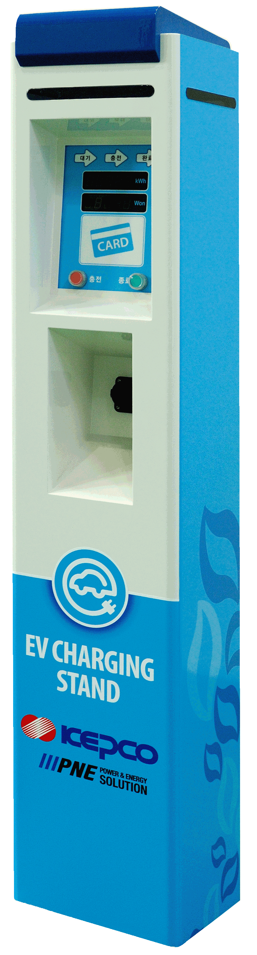

라피다스 X 기능추가 내용
2020. 04. 16

Slide 2
Rapidas-X V3.1.0
- 일 단위 재부팅 기능 추가
비밀번호 모드 DSP Message Checksum
확인하여 정상 작동 확인
충전시간설정 60분에서 30분으로 리셋되는 현상
수정됨

Slide 3
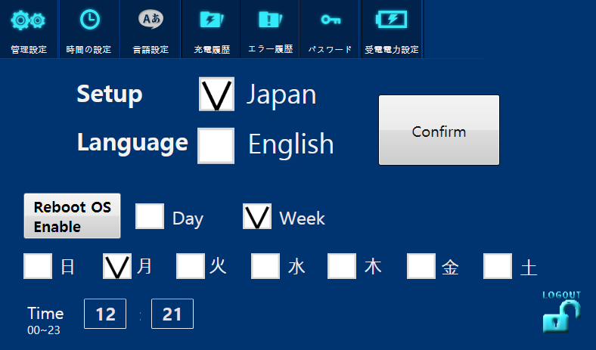
*1
기존 레이아웃 문제로 버튼 변경

Slide 4
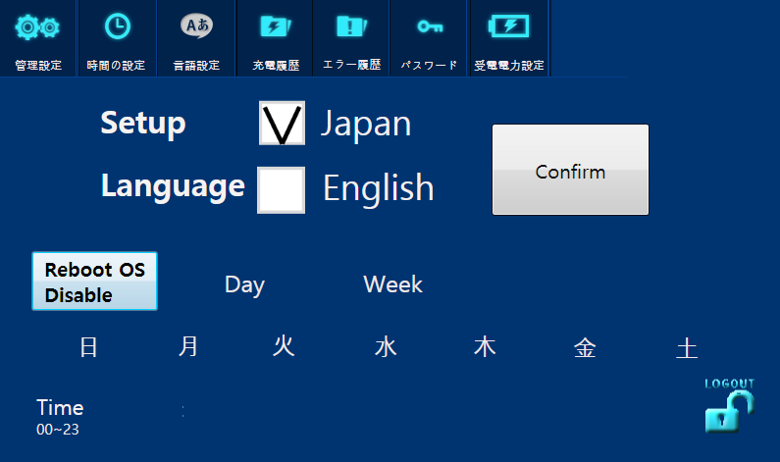
*2
재부팅 Enable/Disable 버튼
Disable시 입력할 수있는 요일 체크 및 시간설정이 사라짐
Disable 클릭 후 Confirm 클릭하면 재부팅 기능이 해지됨
Enable 클릭 후 Confirm 클릭하면 재부팅 기능이 활성화됨

Slide 5

*3
일 단위 재부팅을 원하면 해당요일에 체크
시간설정은 선택한 요일에 동일적용
Confirm 클릭 후 시스템 재부팅

Slide 6
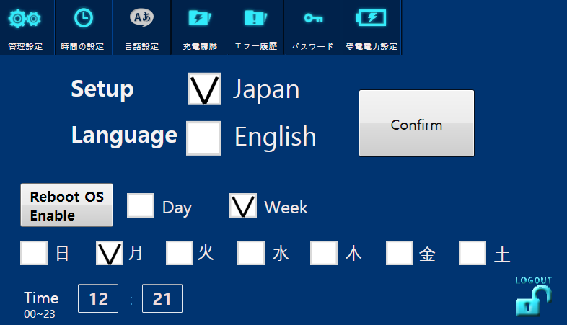
*4
주 단위로 변경시에는 Week체크 및 Confirm 클릭 후
시스템 재부팅

Slide 7
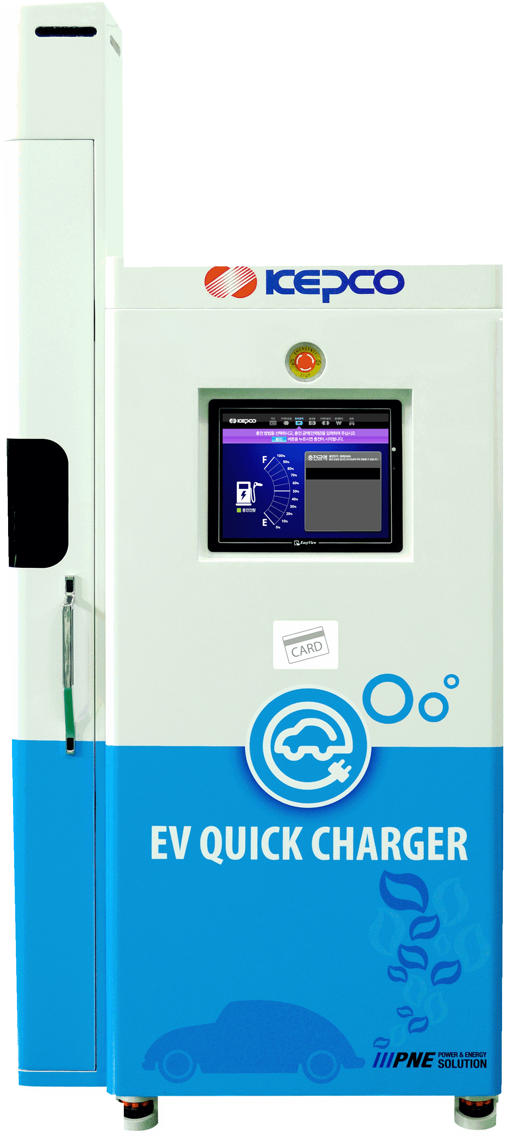
Thank You

